Slide 1
"Из опыта разработки программно-методических материалов в МБОУ ДО "Центр детского творчества и методического обеспечения". Методический кейс как отражение профессиональной компетентности педагога"
Кузнецова Юлия Анатольевна,
заместитель директора МБОУ ДО
"Центр детского творчества
и методического обеспечения»
город Череповец

Slide 3
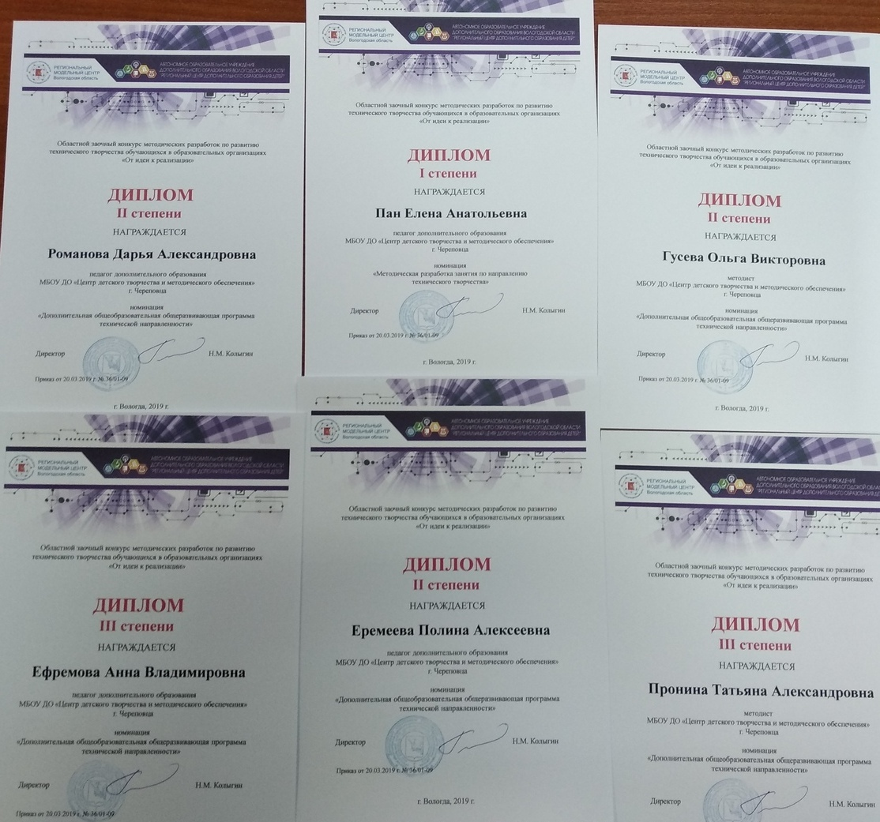

Slide 4
«Образовательные программы самостоятельно разрабатываются и утверждаются организацией, осуществляющей образовательную деятельность»
п. 5 ст. 12
273-ФЗ «Об образовании
в Российской Федерации»

Slide 5
ДООП
Авторские
(новизна подхода
автора-разработчика)
Модифицированные
(переработка, дополнение, изменение других программ)

Slide 6
Как реализовать программу?

Slide 8
Методический кейс
Учебно-методический комплект
комплексная методическая разработка педагогических работников образовательной организации, обеспечивающая методическое сопровождение реализации дополнительных общеразвивающих программ
- совокупность объединенных единым концептуальным основанием программно-методических материалов, регламентирующих образовательную деятельность и организующих образовательный процесс в рамках определенного вида деятельности той или иной направленности ДО;
- совокупность систематизированных учебно-методических материалов, способствующих достижению образовательных результатов в конкретных педагогических условиях, заданных программой

Slide 9
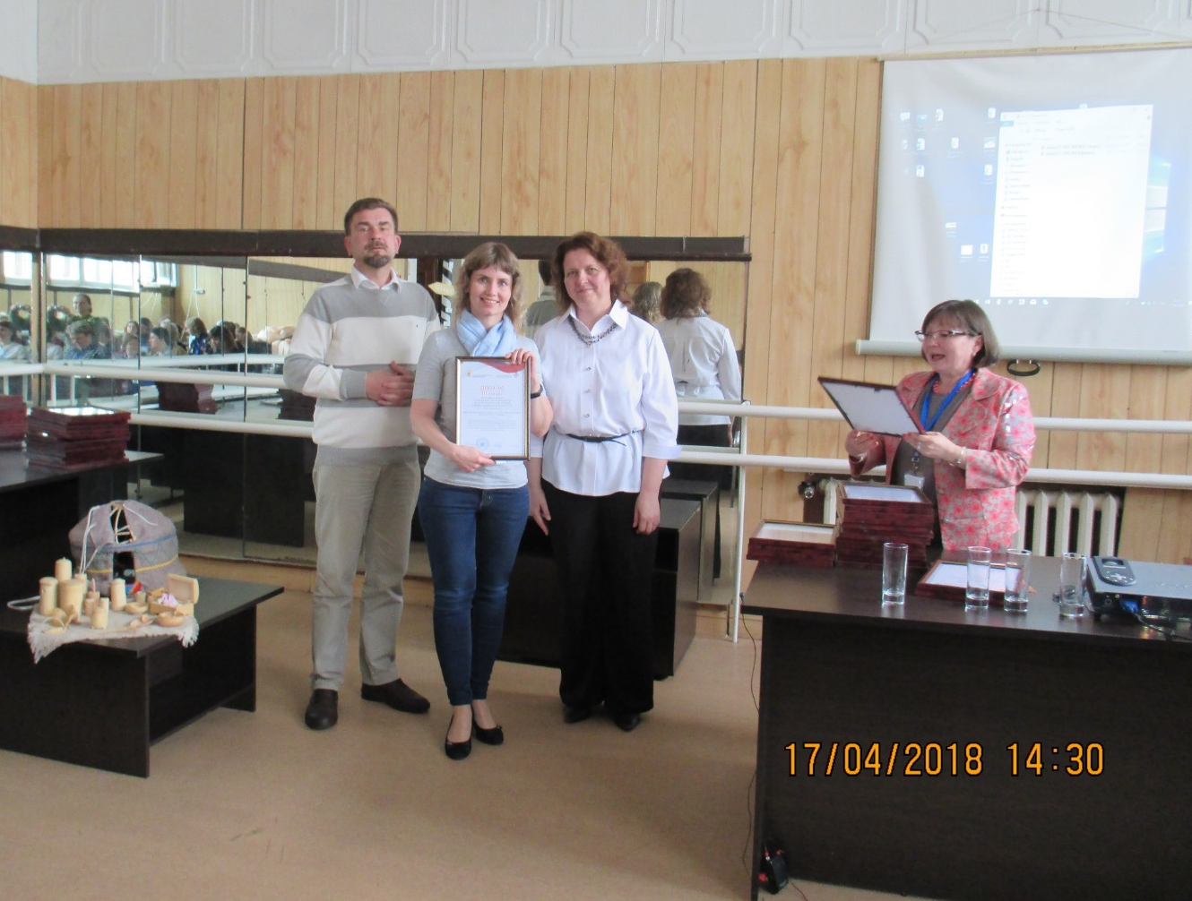
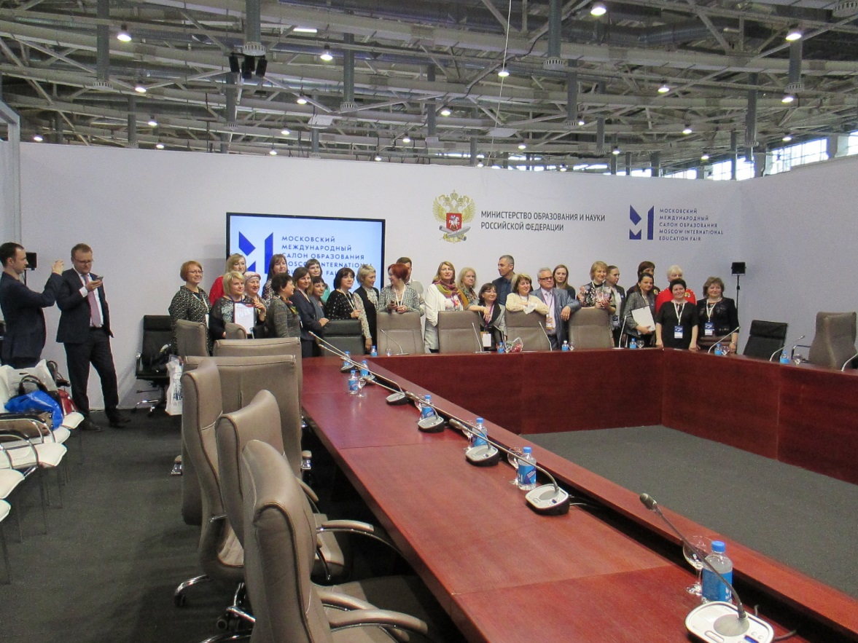

Slide 10
Состав методического кейса
Программно-методический комплект
локальный нормативный акт о порядке разработки, обновления и реализации дополнительных общеобразовательных (общеразвивающих) программ;
методические материалы результатов по учету мнения обучающихся и целевого запроса родителей;
дополнительная общеразвивающая программа;
методические материалы и разработки занятий по указанной программе;
оценочные средства, формы текущего контроля, формы промежуточной аттестации;
дидактические и игровые средства обучения, воспитания и развития детей (при необходимости и целесообразности);
методические рекомендации по освоению программы в рамках индивидуальных учебных планов;
портфолио творческих сценариев, проектной деятельности;
сведения, подтверждающие общественно-профессиональное признание результатов реализации программы;
«цифровые следы» реализации образовательной программы, представленные в пространстве Интернет;
материалы, подтверждающие участие в образовательных мероприятиях
дополнительная общеразвивающая программа
аннотация программы
аннотация основных методических разработок
динамика результативности реализуемой программы за сопоставимые периоды обучения

Slide 11
РАЗДЕЛЫ КЕЙСА
Локальные акты
методические материалы результатов по учету мнения обучающихся и целевого запроса родителей
дидактические
и игровые средства
методические рекомендации по освоению программы
портфолио
творческих сценариев, проектной деятельности
общественно-профессиональное признание результатов реализации программы
методические материалы и разработки занятий по указанной программе
«цифровые следы»
материалы, подтверждающие участие в образовательных мероприятиях
ДООП
технологическая карта
оценочные средства, формы текущего контроля, формы промежуточной аттестации

Slide 12
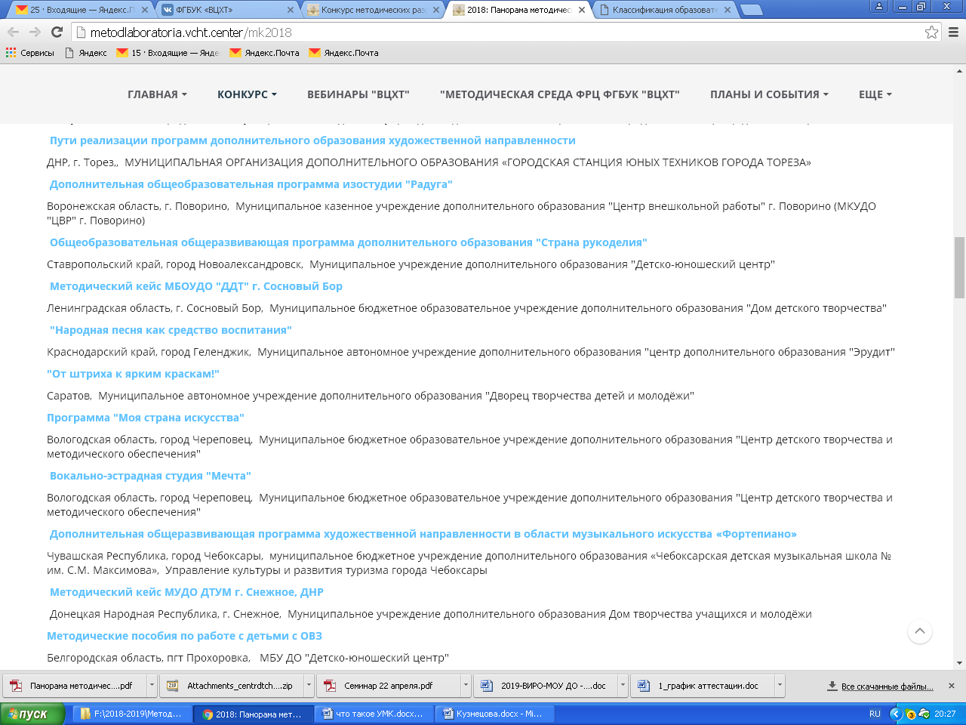
Методический кейс – коллегиальный инструмент

Slide 13
Методические кейсы МБОУ ДО «ЦДТ и МО» на сайте Методической лаборатории ФГБУК «ВЦХТ»
Мим-театр http://www.1.metodlaboratoria-vcht.ru/load/metodicheskie_kejsy/mk_integrirovannoj_dop_khn/mim_teatr/20-1-0-357
ВЭС «Мечта» http://metodlaboratoria.vcht.center/mk13

